Slide 1
البتراء
إعداد الطالب
ميشيل الدير

Slide 2
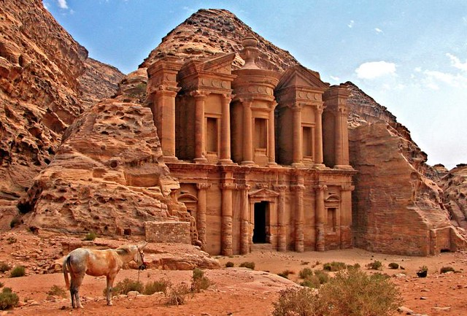
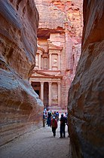
تاريخ البتراء
يعود الفضل في بناء البتراء إلى الأنباط، إلا أنه قبل الأنباط كان يعيش في هذه المنطقة شعب يدعى الأدومين الذين كانوا في حالة عداء دائم مع الدول المجاورة لهم. وقد استوطن الأدميون التلال المحيطة بالبتراء من 1200 – 539 ق. م ولم يدخلوا البتراء بل فضّلوا الأقامة على التلال المحيطة بها.
ولم يكن لديهم المام أو اهتمام بالنحت أو البناء في الصخر، بل كانت براعتهم محصورة في صناعة الفخاريات التي يبدو أنهم نقلوها إلى العرب الأنباط الذين استقروا في هذه المنطقة بعد هجرتهم من الجزيرة العربية في نهاية القرن السادس قبل الميلاد.

Slide 3
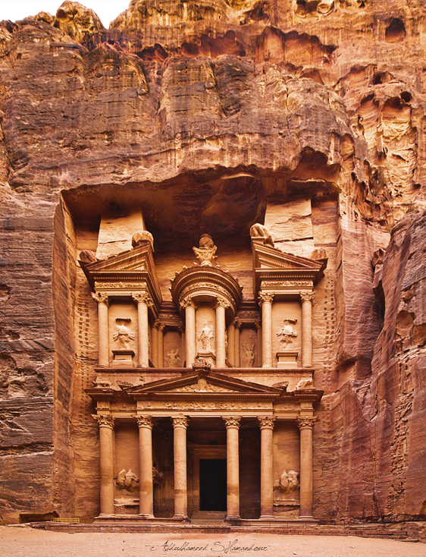
جغرافية البتراء
قع مدينة البتراء في لواء البتراء التابع لمحافظة معان، على بعد كيلومتر جنوب العاصمة الأردنية عمان، وإلى الغرب من الطريق الصحراوي الذي يصل بين ومدينة العقابة على ساحل خليج العقبة. يقع اللواء في الجهة الغربية من عمّان

Slide 4
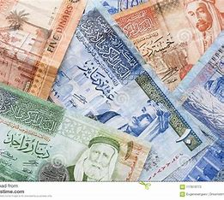
أهمية الأقتصاد لموقع البتراء
شكّل معدن النحاس، عصب الحياة الاقتصادية وعنصرًا هامًا في تدعيم نفوذ وقوة حضارة الأنباط. وامتدت أراضي المملكة النبطية عبر مساحات واسعة، فكان تحت نفوذها أراضي وادي ضانا، حيث أقيم أقدم مناجم للنحاس في العالم، وهي مناجم النحاس في وادي فنان. إضافة إلى صناعة الفخار، حيث يعتبر الفخار النبطي من أفضل وأدق الفخار الذي صنع في العالم، لما عرف من منظر وإتقان. وهو رقيق جدًا لدرجة أنه يُطلق عليه «قشرة البيض».

Slide 5
المواقع المستخدمة
https://www.aljazeera.net/encyclopedia/2014/11/20/%D8%A7%D9%84%D8%A8%D8%AA%D8%B1%D8%A7%D8%A1
https://mawdoo3.com/%D9%85%D8%B9%D9%84%D9%88%D9%85%D8%A7%D8%AA_%D8%B9%D9%86_%D9%85%D8%AF%D9%8A%D9%86%D8%A9_%D8%A7%D9%84%D8%A8%D8%AA%D8%B1%D8%A7%D8%A1
https://www.marefa.org/%D8%A7%D9%84%D8%A8%D8%AA%D8%B1%D8%A7%D8%A1

Slide 7
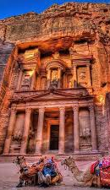
شكرا للقراءة

